Slide 1


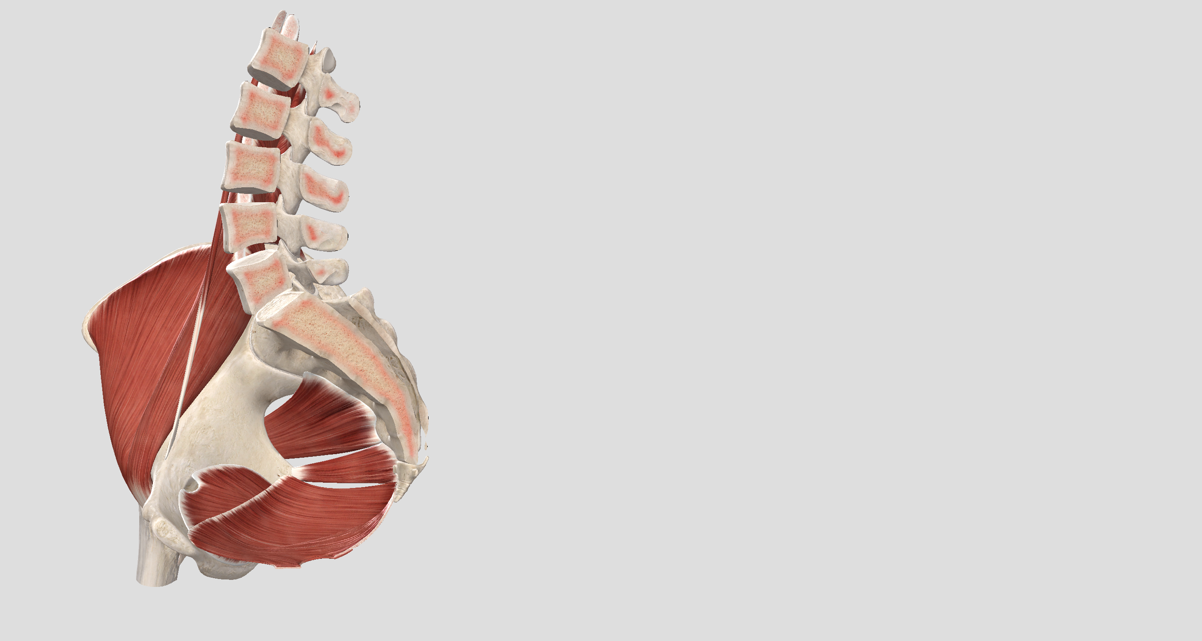
Le diaphragme pelvien

Slide 2
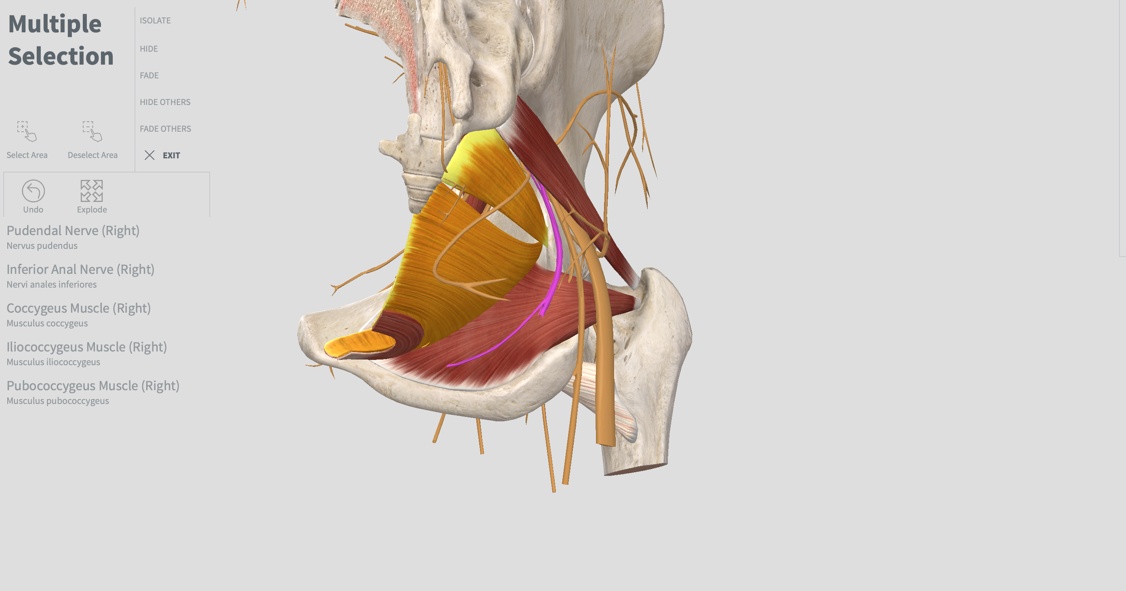
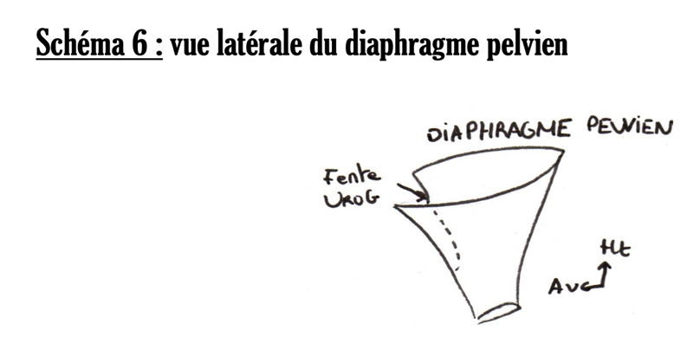
INTRODUCTION
→Nappe musculaire
Deux muscules : levator ani (2 faisceaux) et coccygien
→Innervation : n. pudendal
→Elément majeur de stabilité
→Ferme le PB par le bas
Cône à base supérieur et à sommet inférieur
Centré sur l’anus
Fendu en avant (fente uro-G)

Slide 3

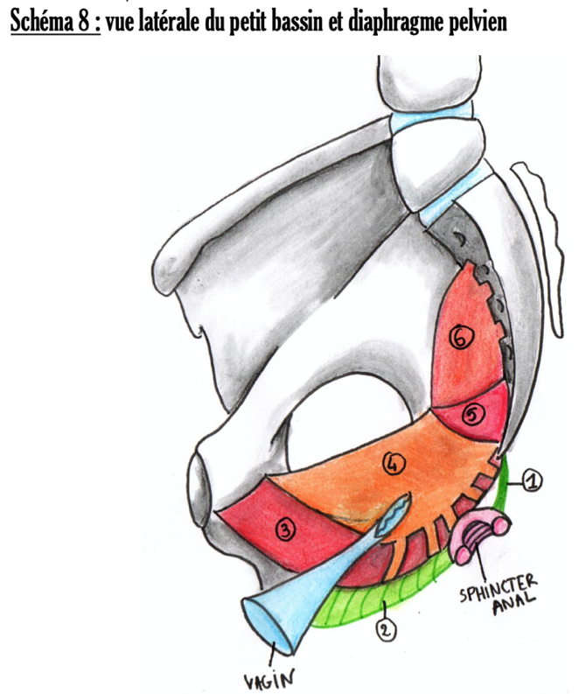

LEVATOR ANI
Muscle pubo-coccygien (2 faisceaux)
Partie antérieure élévatrice
Muscle pubo-génital
Muscle pubo-rectal
Muscle ilio-coccygien
Partie latérale sphinctérienne
Contraction = plicature du cap anal

Slide 4
MUSCLE COCCYGIEN
Petit muscle
De l’épine ischiatique…
…Vers le coccyx et le sacrum
Double le trajet du lig. sacro-épineux
Se repose sur celui-ci

Slide 5
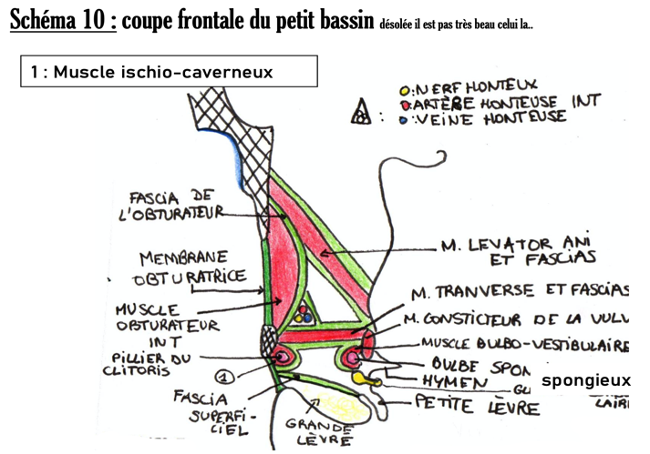
FASCIA PELVIENS
Fascia pelvien inférieur (superficiel)
-Grêle
-Résistance exceptionnelle
Fascia pelvien supérieur (profond)
-Très épais
-4 épaississements à partir de l’épine ischiatique

Slide 6
QCM TIME
A propos du diaphragme pelvien, donnez-la (ou les) vrai(s)
A) Le diaphragme pelvien est centrée sur introït vaginal.
B) Le diaphragme pelvien est fendue en avant par la fente uro-génito
C) Le diaphragme périnéal à la forme d’un cône à base supérieur et à sommet inférieur.
D) Le diaphragme périnéal à la forme d’un cône à base inférieur et à sommet supérieur.
E) Les proposition A, B, D, C Sont fausses

Slide 7
QCM TIME
A) FAUX : sur le canal anal
B) VRAI
C) FAUX : diaphragme PELVIEN à une base supérieur et un sommet inf
D) FAUX : cf C
E) FAUX

Slide 8
QCM TIME
A propos du diaphragme pelvien, donnez-la (ou les) vrai(s)
Les fibres pubo-coccygien s’insèrent sur le NFCP
Car
Les fibres des différents muscles du diaphragme pelvien s’entrecroisent
A) Le fait et la raison sont vrais et liés
B) Le fait et la raison sont vrais et non liés
C) Le fait est vrai et la raison est fausse
D) Le fait est faux et la raison est vraie
E) Le fait et la raison sont faux

Slide 9
QCM TIME
A) FAUX
B) VRAI Les deux sont vrai mais ne sont pas liées , lisez bien ;) +++
C) FAUX
D) FAUX
E) FAUX

